Slide 1

CANOA CULTURAL
PORTFÓLIO

Slide 2
QUEM SOMOS?
PRINCIPAIS PRODUTOS
Festival TomaRRock
Festival Grito Roraima
SEDA Roraima – Semana do Audiovisual
CineRock Club
Cineclube Fora do Eixo
Festival da Independência
Dia Mundial do Rock
Variadas parcerias com entidades e grupos locais
Coletivo de articulação e produção cultural, braço do circuito Fora do Eixo e Mídia Ninja em Roraima.
Surgimos em 2007 e somos pessoa jurídica desde 2009.
Trabalha com artes integradas, sendo a música, o audiovisual e a economia
criativa, os carros chefes. Nossas práticas se baseiam em trocas de serviços e soluções
criativas baseadas nos princípios da Economia Solidária. Eventos variados foram
realizados, entre palestras, workshops, oficinas e eventos em geral, além de manter um
cineclube por muitos anos com exibições de mostras de filmes variados.
O objetivo do coletivo é a transformação social através da cultura, levando
produções variadas e de qualidade para todos os cantos da cidade e do estado.

Slide 3

FESTIVAL TOMARROCK
10 edições do maiorfestival independente e palco da música, artes integradas e trocas de experiências de Roraima

Slide 4
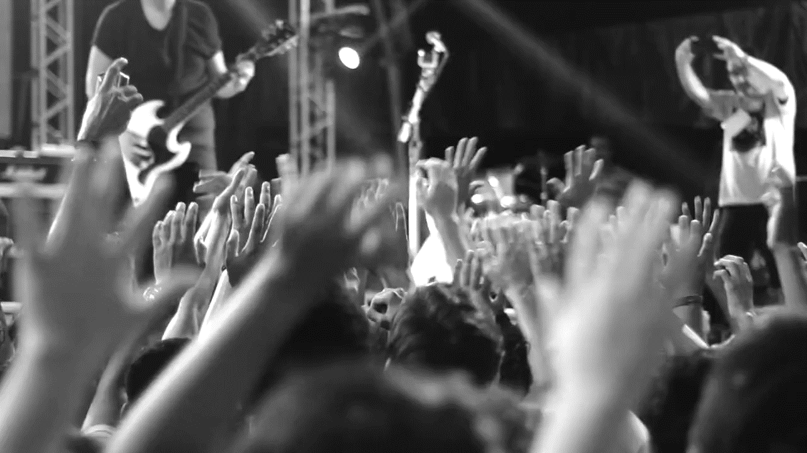

Slide 5
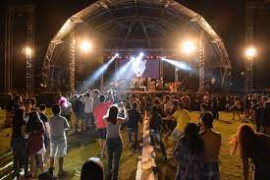



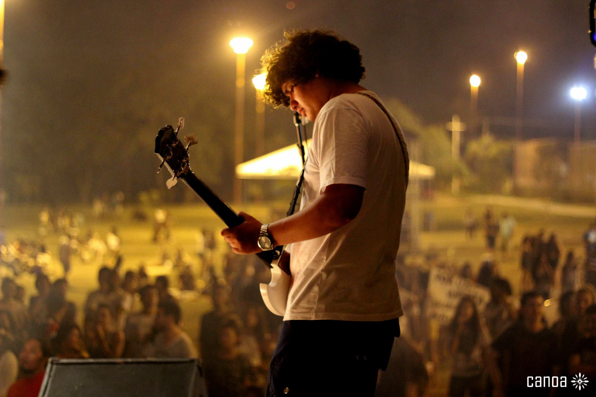

Slide 6




FESTIVAL GRITO RORAIMA
Surgiu como opção às festas de carnaval no Brasil e depois foi agregado à programações de várias cidades. Foi o maior festival integrado de música do mundo, ocorrendo em cerca de 500 cidades de todos os continentes.
Em Roraima, foi produzido em 10 cidades e mais duas na Venezuela, totalizando cerca de 40 edições (só em Boa Vista foram 13 anos)

Slide 7


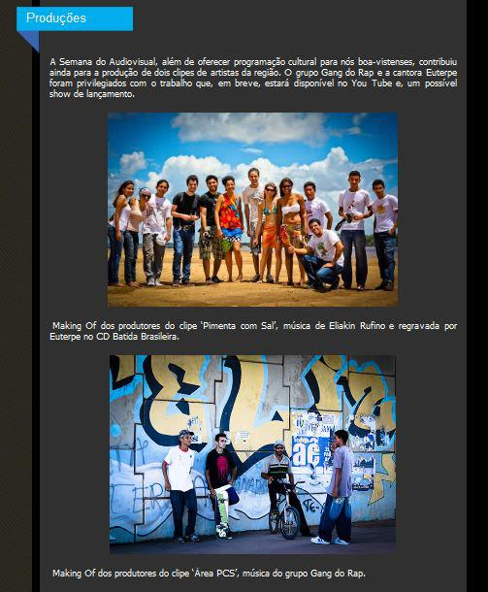
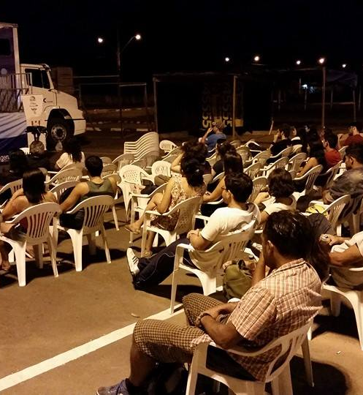
SEDA RORAIMA – SEMANA DO AUDIOVISUAL
Maior festival integrado de audiovisual do brasil. Ocorreu em Roraima por 5 edições completas, onde rolavam mostras de films roraimenses e amazônidas, oficinas variadas, debates, shows musicais.
Além de Boa Vista, ocorreram edições da SEDA em Pacaraima, Bonfim, Amajari, Iracema, Mucajaí, Bonfim, Rorainópolis, Caracaraí, São Luiz do Anauá.

Slide 8




CINEROCK CLUB
Foram 8 ediçoes que misturavam shows musicais e filmes curtas e média-metragens

Slide 9



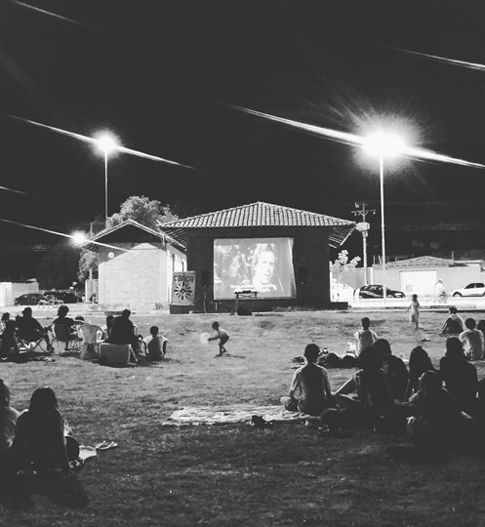
CINECLUBE FORA DO EIXO
Desde que surgiu em 2007, a exibição de filmes em espaços alternativos sempre ocorreu nas programações do Coletivo Canoa Cultural;
Ja exibimos filmes em quase todos os municípios do estado, sempre de forma gratuita, em escolas, praças, quadras;
Até hoje, através de parcerias com outros coletivos e cineclubes locais, mantemos as exibições em eventos variados;
Já se vão 17 anos de Cineclube Fora do Eixo, democratizando o acesso e formando público para a crescente cena do audiovisual Roraimense.

Slide 10




E foram muito mais eventos e produções nesses 17 anos de Coletivo Canoa Cultural
Festival da Independência, Circo Rock da Felicidade, Dia Mundial do Rock, Produzimos uma revista em quadrinhos, mantivemos uma página na Folha de Boa Vistapor anos e tivemos até programa programa no rádio...
Debates, marchas, parcerias variadas produtoras, coletivos de cultura, com SESC, SENAC, SEBRAE, SECULT RR, FETEC, bares, empresas...

Slide 11

PREPAREM-SE, POIS VEM MUITO MAIS POR AI!

